Slide 2




4. Présentation des services d’encadrement
Service d’encadrement Personnel & Organisation
Service d’encadrement B&C
Service d’encadrement ICT
Direction Communication

Slide 3

4.1 Service d’encadrement B&C (S2)
Mise à disposition des moyens budgétaires et facilitaires
Facility management
Budget & comptabilité
Gestion des subsides
Marchés publics
Priorités 2021 qui dépassent le SPF
Utilisation des deniers publics
Correspondants

Slide 4
4.1.1 Fonctionnement et activités
Facility
Gestion du lieu de travail
Entretien et sécurité des bâtiments
* 68 services facilitaires
* gestion du magasin
* EMAS
* aspects sécurité et bien-être
Budget et comptabilité
* élaboration et monitoring du budget
* comptabilité
* paiement des factures et créances
Gestion des subsides
* attribution
* contrôle
Procurement
* mener la politique d’achat
achats

Slide 5
4.1.2 Priorités 2021
EWOW
Certification des comptes annuels
Réforme de la présentation du budget
plateforme e-procurement

Slide 6
4.1.3 Partenaires
SPF BOSA
Cour des comptes
Inspection des Finances
Cabinets
FIA (Federale Audit – Audit fédéral)

Slide 7
4.1.4 Correspondants B&CG

Slide 8
4.1.5 Utiliser les deniers publics
Les membres du personnel fédéral sont justes et dignes de confiance. Ils agissent selon les principes de la bonne gestion financière :
Parcimonie
Utilité
Efficacité
Ceci s’applique à TOUS les fonctionnaires.

Slide 9
4.1.6 Cas d’application pour le SPF des dépenses sur budget
Communication et reporting en matière de budget
Organisation des procédures d’achat
Délégations en vue de conclure des accords ayant des impacts budgétaires
Paiement ou remboursement des frais et indemnités
Contrôle (réception) des biens livrés et services prestés

Slide 10
4.1.7 Budget 2021

Slide 11
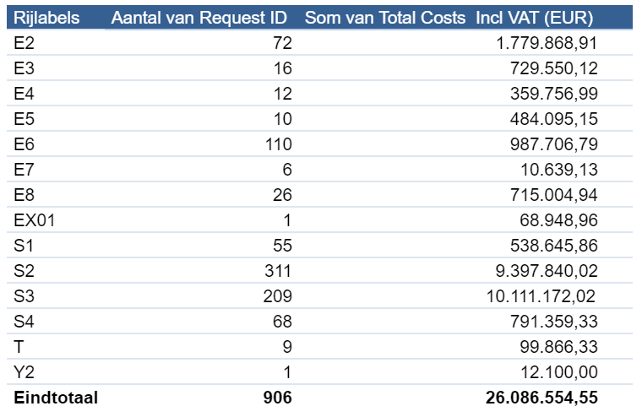
4.1.8 Demandes d’achat 2020

Slide 12
4.1.9 Interventions facilitaires 2020

